Slide 1
Sudut Pandang & Teknik Pengambilan Gambar

Slide 2
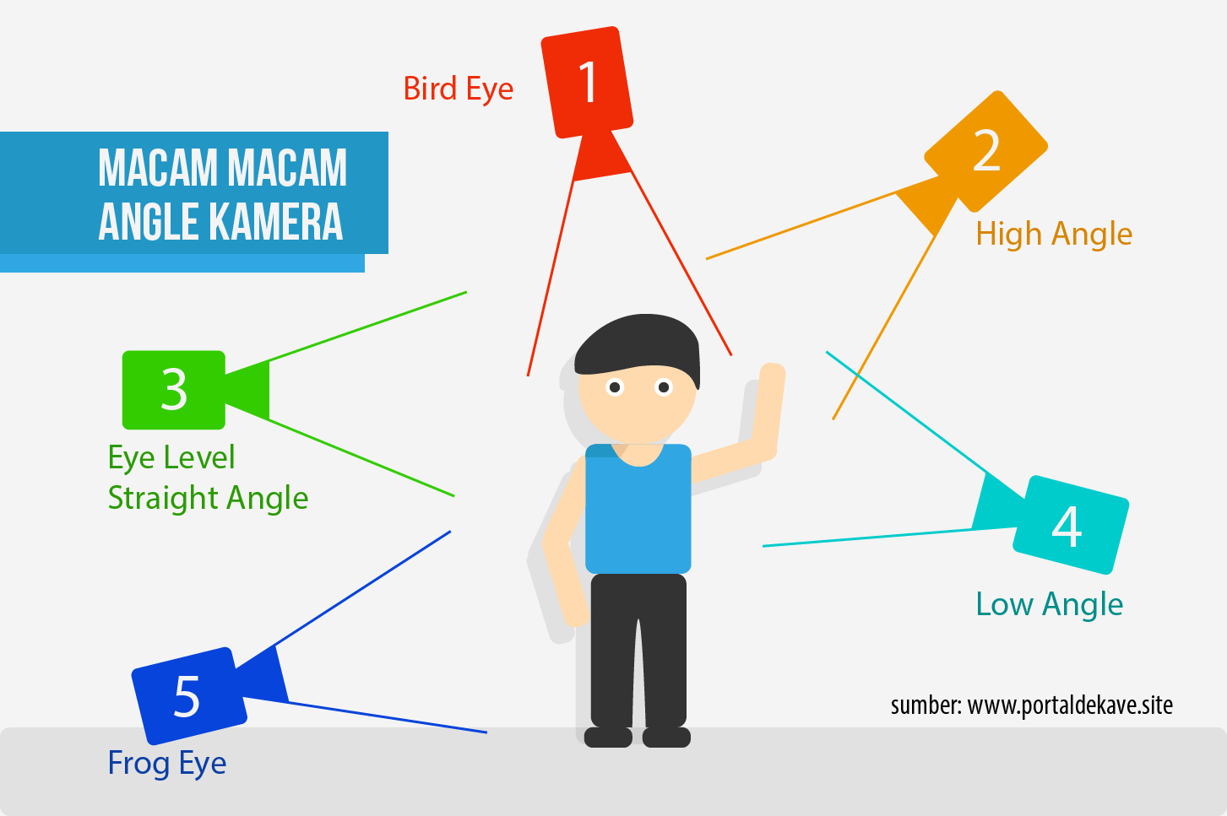

Slide 3

1. Bird Eye

Slide 4

2. Hight Angle

Slide 5
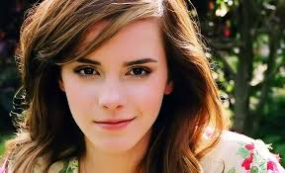
3. Eye Level (normal angle)

Slide 6

4. Low Angle

Slide 7
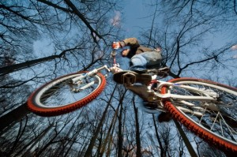
5. Frog Eye

Slide 8
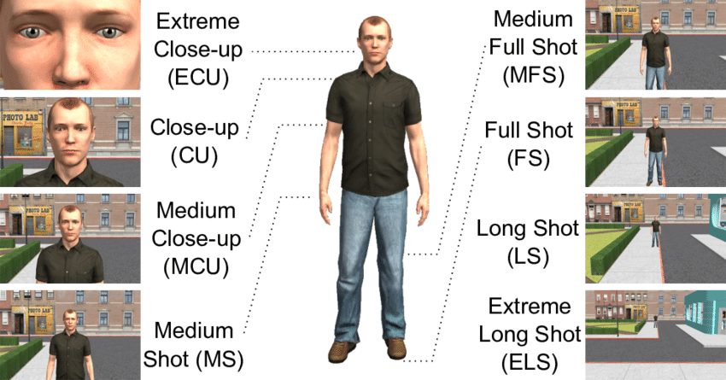
Teknik Pengambilan Gambar

Slide 9
Selamat Berkarya

